Slide 1
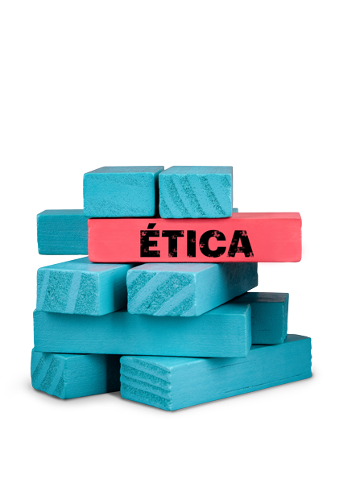










ÉTICA PROFESIONAL
SESIÓN 14
LA PARTICIPACIÓN
CIUDADANA
La escalera de la participación: Los 8 escalones de la participación
La participación por poblaciones: niñez, juventud, tercera edad
La participación de las personas vulnerables y/o en condiciones de desigualdad
Mecanismos para disminuir la desigualdad a través de la participación

Slide 2
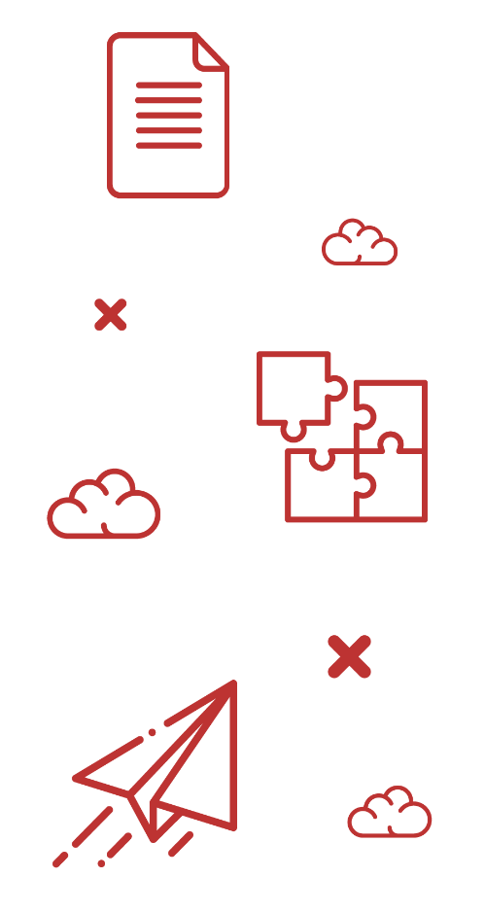


INTRODUCCIÓN
DE LA SESIÓN

Slide 3

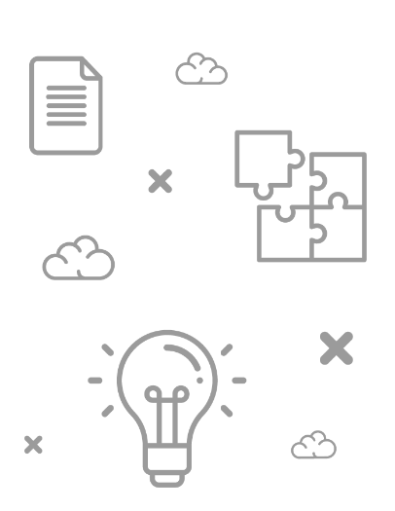
+ INTRODUCCIÓN
Durante esta sesión:
Aprenderás la teoría de la escalera de la participación y los 8 escalones que la componen.
Conocerás en qué consiste la participación de poblaciones como la niñez, la juventud y la tercera edad.
Entenderás la importancia de la participación de las personas vulnerables y/o en condiciones de desigualdad.
Comprenderás la importancia de aplicar mecanismos para disminuir la desigualdad a través de la participación.

Slide 4
LA ESCALERA DE LA PARTICIPACIÓN:
LOS 8 ESCALONES DE LA PARTICIPACIÓN

Slide 5

+ LA ESCALERA DE LA PARTICIPACIÓN: LOS 8 ESCALONES DE LA PARTICIPACIÓN
PARTICIPACIÓN CIUDADANA
“Proceso gradual mediante el cual se incorpora a los ciudadanos, individual u organizadamente, en los procesos de decisión, fiscalización, control y ejecución de las acciones en el sector público o privado que los afectan en lo político, económico, social, cultural y ambiental”.
Notes:
Avendaño, Fanor. Manual de participación ciudadana. Managua, 2006.

Slide 6

+ LA ESCALERA DE LA PARTICIPACIÓN: LOS 8 ESCALONES DE LA PARTICIPACIÓN
ORIGEN DE LA ESCALERA
En 1969, la trabajadora social Sherry Arnstein presentó un ensayo en el que medía el grado de participación ciudadana según una escalera de ocho escalones que los ciudadanos cumplen o no.
Notes:
Arnstein, Sherry. “A ladder of citizen participation”. En: Journal of the American Institute of Planners, vol. 35, N° 4. Chicago, 1969.

Slide 7
+ LA ESCALERA DE LA PARTICIPACIÓN: LOS 8 ESCALONES DE LA PARTICIPACIÓN
LOS OCHO ESCALONES DE LA ESCALERA DE SHERRY ARNSTEIN
Control ciudadano.
GRADOS DE PODER CIUDADANO
Poder delegado.
Asociación.
Apaciguamiento.
GRADOS DE SIMBOLISMO
Consulta.
Información.
Terapia.
NO PARTICIPACIÓN
Manipulación.
Notes:
Arnstein, Sherry. “A ladder of citizen participation”. En: Journal of the American Institute of Planners, vol. 35, N° 4. Chicago, 1969.

Slide 8
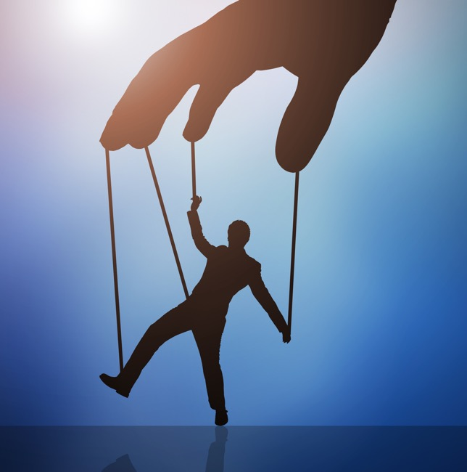
+ LA ESCALERA DE LA PARTICIPACIÓN: LOS 8 ESCALONES DE LA PARTICIPACIÓN
MODELO PARA MEJORAR
La Escalera de la Participación (de Arnstein y de Hart) es un modelo estratégico para identificar qué tan activa es la participación o no de una persona o grupo de personas en nuestra sociedad.
Todos podemos superar el primer escalón. (Crédito: Prensa Libre)

Slide 9

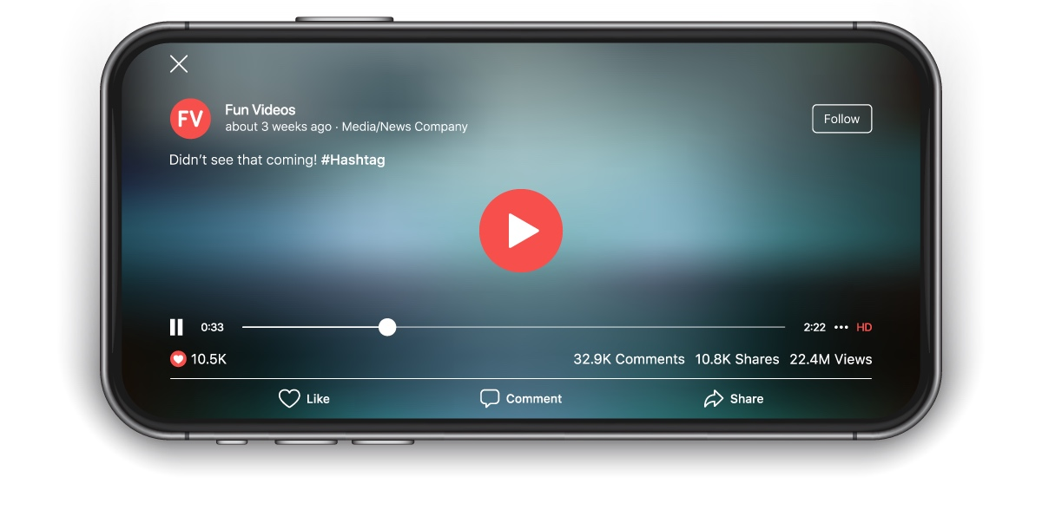
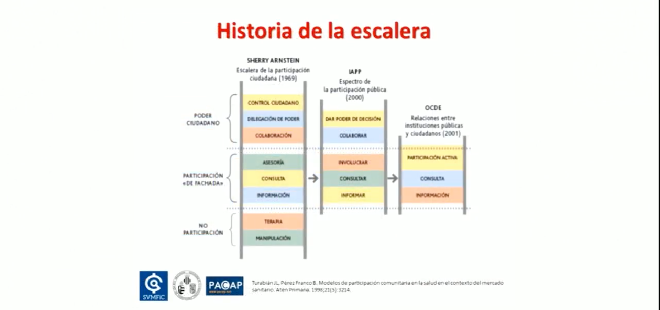

VIDEO
ESCALERA DE PARTICIPACIÓN COMUNITARIA
https://www.youtube.com/watch?v=Vp_07R-kKSA
Notes:
En este video podrás aprender más sobre la Escalera de la Participación.

Slide 10
LA PARTICIPACIÓN POR POBLACIONES: NIÑEZ, JUVENTUD, TERCERA EDAD

Slide 11
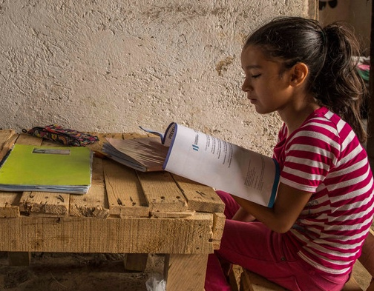
+ LA PARTICIPACIÓN POR POBLACIONES: NIÑEZ, JUVENTUD, TERCERA EDAD
PARTICIPACIÓN INFANTIL
La participación infantil es parte de la Convención sobre los Derechos del Niño firmada el 20 de noviembre de 1989 (Día Universal del Niño).
Se define como una condición necesaria para el fortalecimiento y legitimación de toda democracia.
La democracia se fortalece con la participación infantil. (Crédito: Unicef)
Notes:
Khan, Mehr. “Prefacio”. En: La participación de niños y adolescentes en el contexto de la Convención sobre los Derechos del Niño: visiones y perspectivas. Bogotá, 1998.

Slide 12
+ LA PARTICIPACIÓN POR POBLACIONES: NIÑEZ, JUVENTUD, TERCERA EDAD
PARTICIPACIÓN INFANTIL
La participación cotidiana de los niños es fundamental “en la vida de su familia, su escuela y su comunidad local, que son precisamente los mundos que ellos comprenden y en los cuales su rol de participantes es a menudo más activo cuando lo reconocen los adultos”.
Notes:
Khan, Mehr. Obra citada. Bogotá, 1998.

Slide 13
+ LA PARTICIPACIÓN POR POBLACIONES: NIÑEZ, JUVENTUD, TERCERA EDAD
ASPECTOS DE LA PARTICIPACIÓN INFANTIL
01
Es preciso tener un enfoque holístico que promueva la participación.
02
Deben ser vistos como sujetos participantes y de derechos.
03
Deben acceder a información relevante y a espacios adecuados.
04
Deben tener oportunidades para hacer selecciones bien informadas.
05
Se deben respetar sus puntos de vista aunque no se los comparta.
06
Deben poder opinar e influir en decisiones que afecten sus vidas.
07
No se los debe presionar ni influir para que se expresen libremente.
08
Deberá ser guiado apropiadamente por sus padres y familia.
Notes:
Rojas, Humberto. Obra citada. Bogotá, 1998.

Slide 14
+ LA PARTICIPACIÓN POR POBLACIONES: NIÑEZ, JUVENTUD, TERCERA EDAD
ASPECTOS DE LA PARTICIPACIÓN INFANTIL
09
No hay una forma única de promover la participación.
10
Necesitan disponer de canales para expresar su punto de vista.
11
La participación es un derecho y no un deber.
12
Debe prepararlos para una vida responsable en una sociedad libre.
13
Deben tener libertad de expresión, conciencia y religión.
14
En la familia deben ser considerados socios activos.
15
En la escuela la participación debe ser estimulada.
16
La participación implica responsabilidad.
Notes:
Rojas, Humberto. Obra citada. Bogotá, 1998.

Slide 15
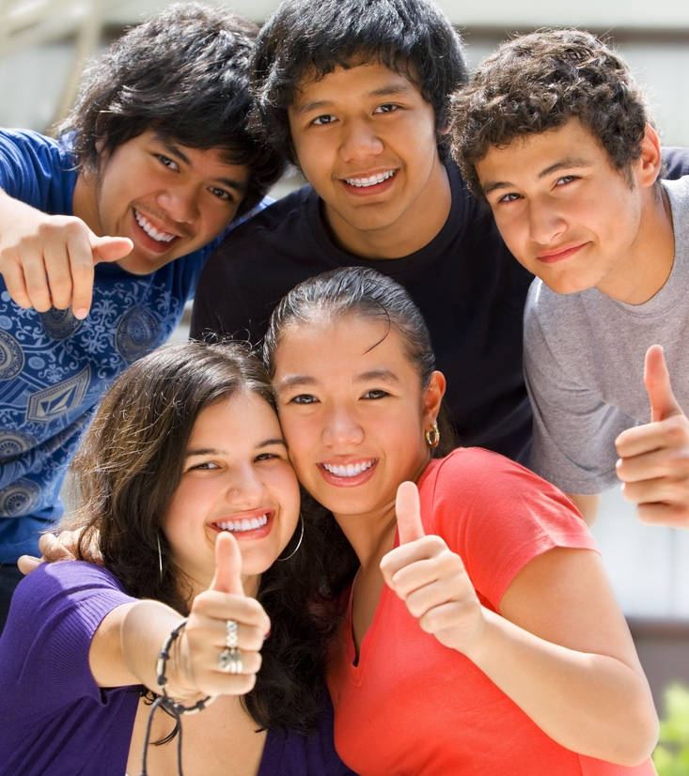
+ LA PARTICIPACIÓN POR POBLACIONES: NIÑEZ, JUVENTUD, TERCERA EDAD
PARTICIPACIÓN JUVENIL
“Cuando pensamos en nuestros adolescentes y jóvenes participando activamente de proyectos los reconocemos como agentes que influyen en sus pares, en los adultos y en sus comunidades”.
“Los vemos interactuando, reflexionando sobre las distintas formas de participación social, enfrentando los cambios propios de la globalización y las transformaciones sociales y culturales”.
Los jóvenes son reconocidos como agentes que influyen. (Crédito: RTVE)
Notes:
Borile, Mónica Elba. Empoderamiento y participación juvenil. Río Negro, 2011.

Slide 16
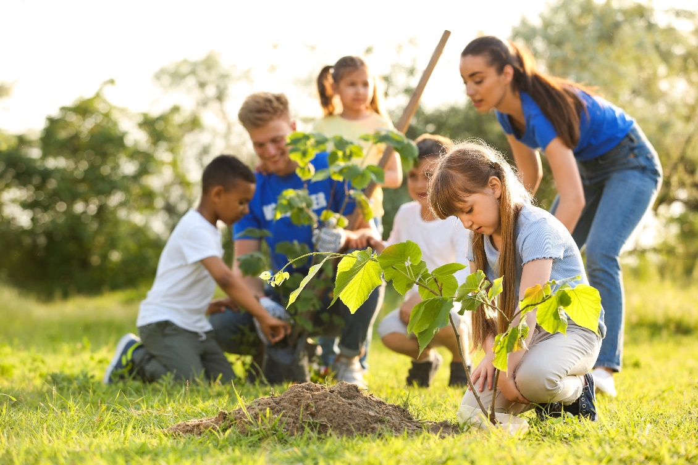
+ LA PARTICIPACIÓN POR POBLACIONES: NIÑEZ, JUVENTUD, TERCERA EDAD
FORMAS DE LA PARTICIPACIÓN JUVENIL
Asignar roles específicos e informarles que están involucrados.
Se les consulta e informa cómo se usará el aporte que hagan.
Los adultos inician la participación y comparten toma de decisiones.
Los jóvenes inician y dirigen proyectos.
Los jóvenes inician y comparten la toma de decisiones con adultos.
Notes:
Borile, Mónica Elba. Empoderamiento y participación juvenil. Río Negro, 2011.

Slide 17
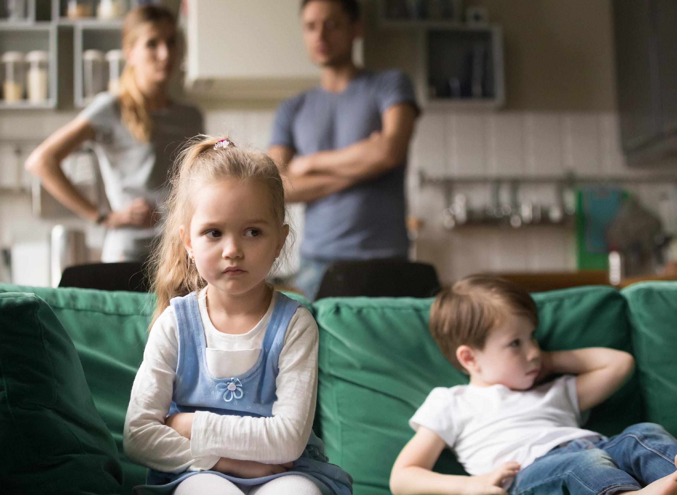
+ LA PARTICIPACIÓN POR POBLACIONES: NIÑEZ, JUVENTUD, TERCERA EDAD
BARRERAS DE LA PARTICIPACIÓN JUVENIL
Prejuicios acerca de sus destrezas y sus perspectivas.
Resistencia al cambio. Intentar ajustarlos a estructuras adultas.
Dudas sobre cómo facilitar el proceso de la participación juvenil.
Falta de compromiso político de las autoridades de turno.
Prejuicios acerca de sus destrezas y sus perspectivas.
Resistencia al cambio. Intentar ajustarlos a estructuras adultas.
Dudas sobre cómo facilitar el proceso de la participación juvenil.
Falta de compromiso político de las autoridades de turno.
Notes:
Borile, Mónica Elba. Empoderamiento y participación juvenil. Río Negro, 2011.

Slide 18

+ LA PARTICIPACIÓN POR POBLACIONES: NIÑEZ, JUVENTUD, TERCERA EDAD
PARTICIPACIÓN JUVENIL
Para que los jóvenes y adolescentes tengan participación protagónica se requiere:
Dar voz a los adolescentes.
Generar espacios para la expresión de capacidades.
Otorgar asesoría y herramientas para la autoconducción.
Acompañar y proponer iniciativas.
Vincularlos con programas.
Evitar que incorporen a los adolescentes y jóvenes en calidad de símbolo o sin la preparación necesaria.
Notes:
Borile, Mónica Elba. Empoderamiento y participación juvenil. Río Negro, 2011.

Slide 19
+ LA PARTICIPACIÓN POR POBLACIONES: NIÑEZ, JUVENTUD, TERCERA EDAD
QUÉ BUSCAMOS CON LA PARTICIPACIÓN JUVENIL
Modalidades representativas de participación.
Mostrar el aporte juvenil a la sociedad.
Orientar hacia una aceptación positiva del adolescente.
Abordaje de la estigmatización de la adolescencia como problema.
Compromiso serio de parte de la organización para facilitar acciones genuinas y efectivas.
Notes:
Borile, Mónica Elba. Empoderamiento y participación juvenil. Río Negro, 2011.

Slide 20
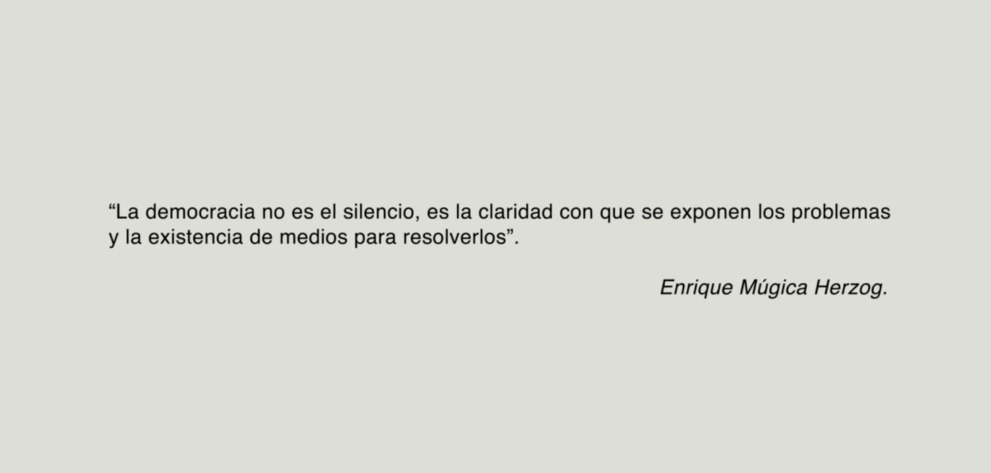
VIDEO
PARTICIPACIÓN Y DEMOCRACIA JUVENIL
https://www.youtube.com/watch?v=HZESLOfDfGY
Notes:
En este video podrás conocer las experiencias de algunos jóvenes y su participación social.

Slide 21
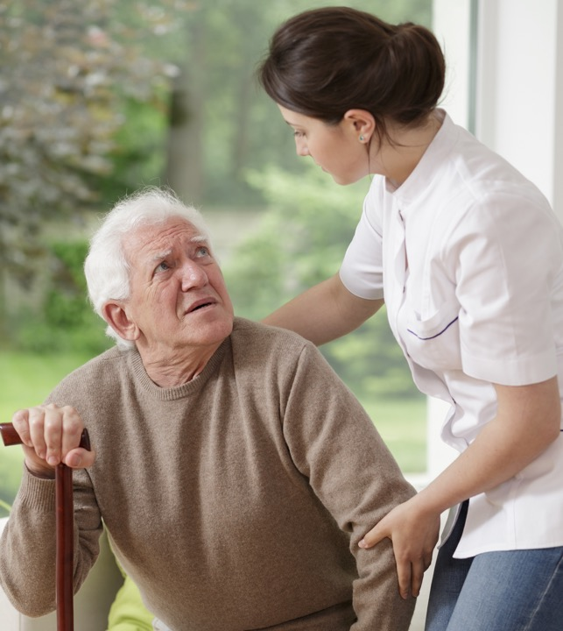
+ LA PARTICIPACIÓN POR POBLACIONES: NIÑEZ, JUVENTUD, TERCERA EDAD
PARTICIPACIÓN DE LA TERCERA EDAD
Según la OMS: las personas de 60 a 74 años son consideradas de edad avanzada; de 75 a 90, viejas o ancianas; las que sobrepasan los 90 se les denomina grandes viejos o grandes longevos.
En conjunto, todo mayor de 60 es considerado persona de la tercera edad.
Los ancianos también tienen su espacio de participación.
(Crédito: El Farmacéutico)
Notes:
Cevallos Sarzosa, Mayra. Exclusión del adulto mayor en programas sociales. Quito, 2013.

Slide 22
+ LA PARTICIPACIÓN POR POBLACIONES: NIÑEZ, JUVENTUD, TERCERA EDAD
PARTICIPACIÓN DE LA TERCERA EDAD
La participación engloba entre otros aspectos los siguientes:
Psicológicos: realización de las aspiraciones de la persona.
Económicos: el anciano como unidad de consumo.
Jurídicos: normas de sistemas de participación en las decisiones.
Políticos: estructuras especiales de participación política.
Notes:
Mendía Gallardo, Rafael. Animación sociocultural de la vida diaria en la tercera edad. País Vasco, 1991.

Slide 23
+ LA PARTICIPACIÓN POR POBLACIONES: NIÑEZ, JUVENTUD, TERCERA EDAD
PARTICIPACIÓN DE LA TERCERA EDAD
01
Interesa fomentar en lo posible la participación de los ancianos a través de los medios generales usados por el resto de la población (partidos, sindicatos, organizaciones ciudadanas).
02
Ninguna ley por sí sola puede suponer que exista una verdadera participación de las personas ancianas.
03
Para facilitar la participación de los ancianos debería tomarse en cuenta la formación específica de los profesionales médicos y sociales correspondientes.
Notes:
Mendía Gallardo, Rafael. Animación sociocultural de la vida diaria en la tercera edad. País Vasco, 1991.

Slide 24
+ LA PARTICIPACIÓN POR POBLACIONES: NIÑEZ, JUVENTUD, TERCERA EDAD
PARTICIPACIÓN DE LA TERCERA EDAD
“En los países latinoamericanos, a los adultos mayores se los mira como una población diversa y activa, pero con una idea recurrente de que no cuentan con un rol específico en la sociedad.
“Es más, cuando una persona llega a la vejez se la considera erróneamente improductiva o decadente.
El resultado de esta forma de pensar y actuar ha significado que se profundice el aislamiento y la inactividad, lo que afecta directamente su calidad de vida”.
Notes:
Mendía Gallardo, Rafael. Animación sociocultural de la vida diaria en la tercera edad. País Vasco, 1991.

Slide 25
+ LA PARTICIPACIÓN POR POBLACIONES: NIÑEZ, JUVENTUD, TERCERA EDAD
TERCERA EDAD Y SOCIEDAD
“La participación en actividades sociales e interacciones significativas es una necesidad vital, cuya satisfacción es indispensable para la autorrealización personal, permite a los adultos mayores el desarrollo de sus potencialidades y recursos”.
Notes:
Cevallos Sarzosa, Mayra. Exclusión del adulto mayor en programas sociales. Quito, 2013.

Slide 26
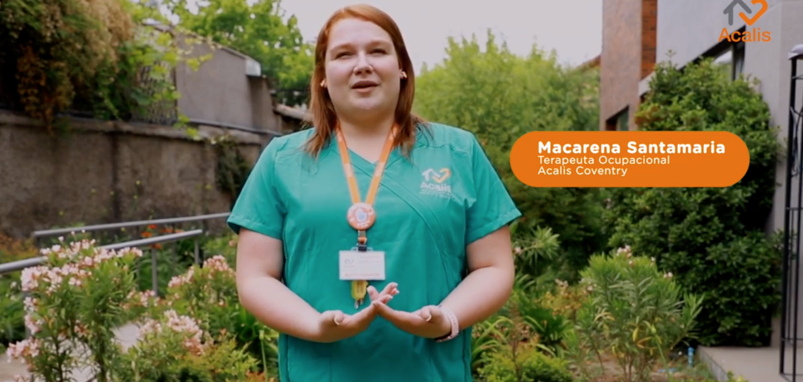
VIDEO
PARTICIPACIÓN SOCIAL EN LAS PERSONAS MAYORES
https://www.youtube.com/watch?v=BruTID-mWCE
Notes:
En este videos, una terapeuta nos da una ciertas pautas de lo que constituye la participación de las personas de la tercera edad.

Slide 27
LA PARTICIPACIÓN DE LAS PERSONAS VULNERABLES Y/O EN CONDICIONES DE DESIGUALDAD

Slide 28
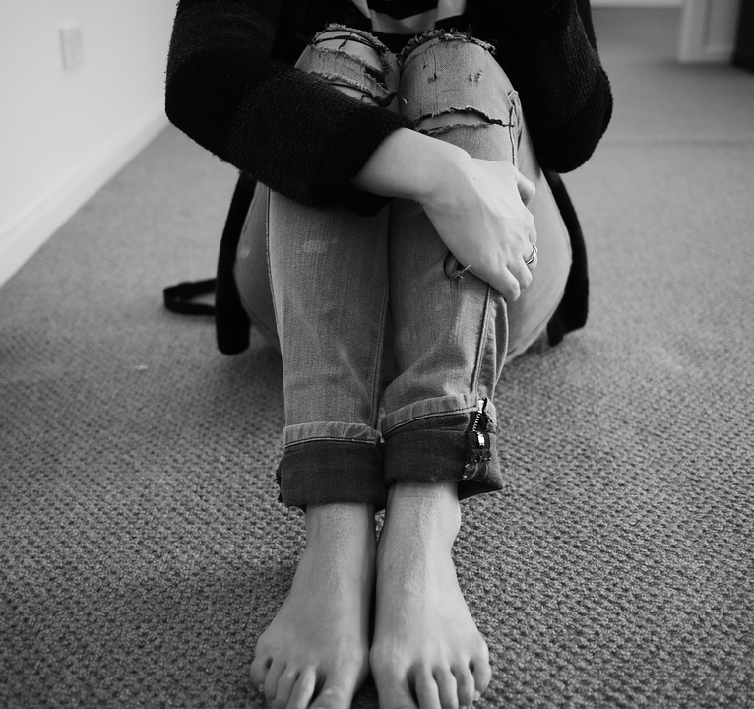
+ LA PARTICIPACIÓN DE LAS PERSONAS VULNERABLES Y/O EN CONDICIONES DE DESIGUALDAD
PERSONAS VULNERABLES
“Una persona vulnerable es aquella cuyo entorno personal, familiar, relacional, profesional, socioeconómico o hasta político padece alguna debilidad y, en consecuencia, se encuentra en una situación de riesgo que podría desencadenar un proceso de exclusión social”.
Las personas vulnerables pueden estar en proceso de exclusión social.
(Crédito: mujerysaludmental.com)
Notes:
Araujo González, Rafael. "Vulnerabilidad y riesgo en salud: ¿dos conceptos concomitantes?“ En: Revista Novedades en Población, vol. 11, N° 21. La Habana, 2015.

Slide 29

+ LA PARTICIPACIÓN DE LAS PERSONAS VULNERABLES Y/O EN CONDICIONES DE DESIGUALDAD
Para considerar a una persona vulnerable hay que tener en cuenta no solo la minoría de edad sino también la edad avanzada así como otra serie de supuestos como la enfermedad, donde en ciertos casos supusiera una merma desde el punto de vista de la autodefensa.
Notes:
López Martín, Antonia. Marco jurídico y análisis de la sociedad española ante la violencia de género. Madrid, 2017.

Slide 30
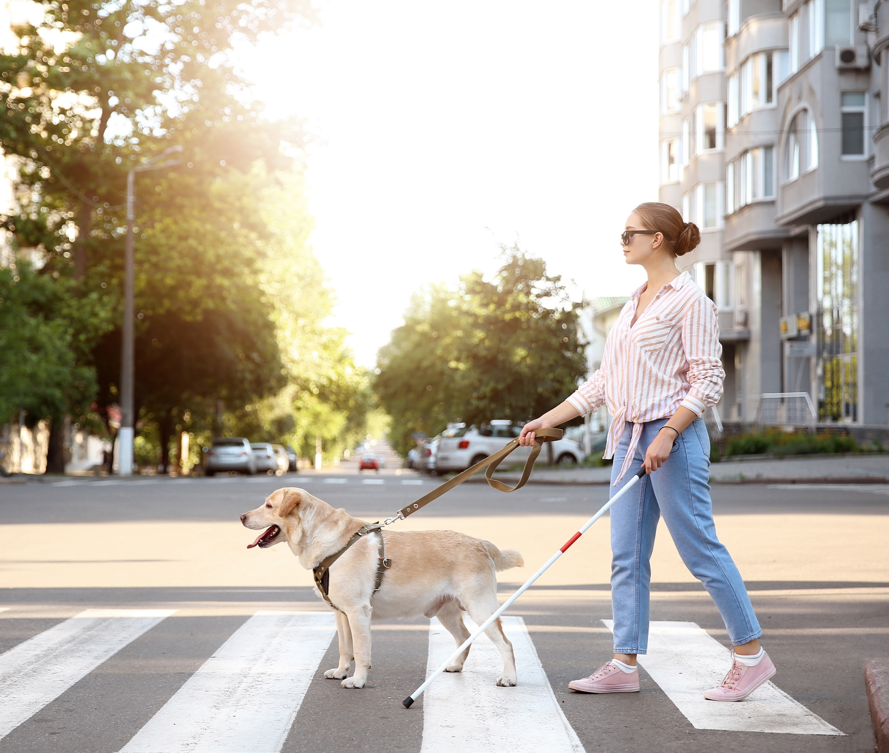
+ LA PARTICIPACIÓN DE LAS PERSONAS VULNERABLES Y/O EN CONDICIONES DE DESIGUALDAD
DESIGUALDAD
La desigualdad social se refiere a una situación de disparidad o desventaja entre un grupo poblacional frente a otro que se ve favorecido por criterios que no se basan en la justicia ni la equidad.

Slide 31
+ LA PARTICIPACIÓN DE LAS PERSONAS VULNERABLES Y/O EN CONDICIONES DE DESIGUALDAD
PRINCIPALES DESIGUALDADES
Sistemas fiscales injustos.
Corrupción y flujos ilícitos de capitales.
Distribución injusta de la inversión y el gasto público.
Distribución injusta de la tierra.
Acceso desigual al capital, el conocimiento y la tecnología.
Notes:
Fanjul, Gonzalo. “Las diez causas de la desigualdad”. En: El País (https://bit.ly/3duhktq). Madrid, 3 de noviembre del 2014.

Slide 32
+ LA PARTICIPACIÓN DE LAS PERSONAS VULNERABLES Y/O EN CONDICIONES DE DESIGUALDAD
PRINCIPALES DESIGUALDADES
Privatización.
Acceso injusto a la información y exclusión de la toma de decisiones.
Desigualdad de género.
Impunidad y control del sistema judicial.
Conflicto.
Notes:
Fanjul, Gonzalo. “Las diez causas de la desigualdad”. En: El País (https://bit.ly/3duhktq). Madrid, 3 de noviembre del 2014.

Slide 33
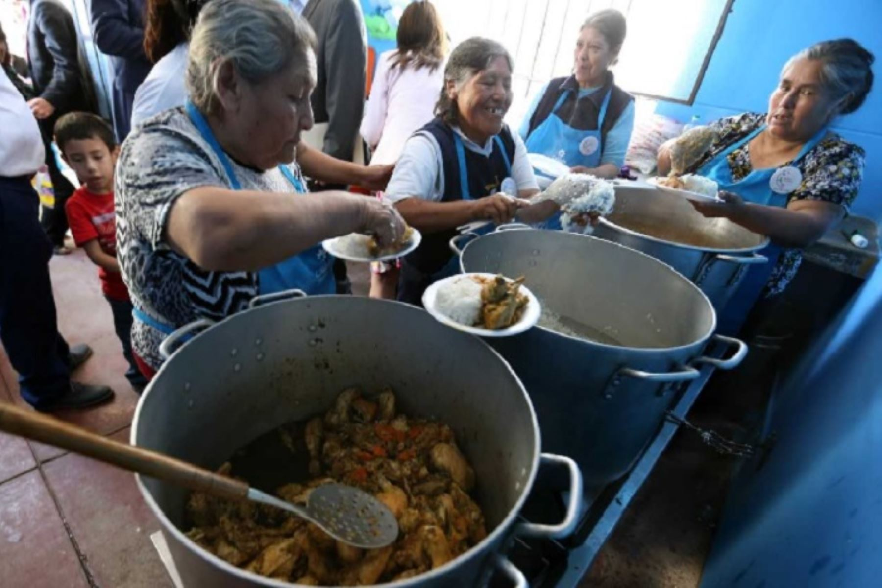
+ LA PARTICIPACIÓN DE LAS PERSONAS VULNERABLES Y/O EN CONDICIONES DE DESIGUALDAD
VULNERABLES Y DESIGUALES
Los Estados y sus gobiernos están obligados a crear programas sociales y a fomentar leyes que promuevan la participación de las personas más vulnerables y de los que sufren desigualdades sociales.
Un ejemplo de ello son los comedores populares, los albergues para mujeres maltratadas, las casas de la juventud, etc.
Los comedores populares promueven la participación de las personas vulnerables y en desigualdad social. (Crédito: Andina)

Slide 34
MECANISMOS PARA DISMINUIR LA DESIGUALDAD A TRAVÉS DE LA PARTICIPACIÓN

Slide 35
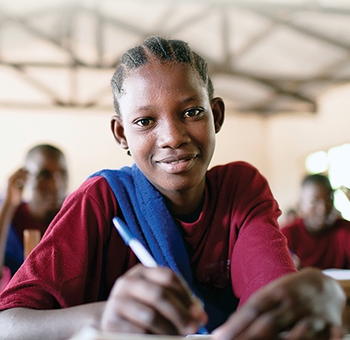
+ MECANISMOS PARA DISMINUIR LA DESIGUALDAD A TRAVÉS DE LA PARTICIPACIÓN
DESIGUALDAD
Para las Naciones Unidas es necesario enfrentar la desigualdad y ayudar a los más pobres a que puedan tener los recursos para tomar decisiones sobre sus propias vidas.
La educación de los niños es esencial para acabar con la igualdad.
(Crédito: Mark Tuschman)
Notes:
Fondo De Población de las Naciones Unidas. Diez acciones para un mundo más igual. En: https://bit.ly/3dwqaqE. New York, 16 de octubre de 2017.

Slide 36
+ MECANISMOS PARA DISMINUIR LA DESIGUALDAD A TRAVÉS DE LA PARTICIPACIÓN
MECANISMOS PARA CREAR UN MUNDO MÁS IGUAL
Cumplir todos los compromisos y obligaciones en materia de derechos humanos acordados en tratados y convenios internacionales.
Llegar hasta los más pobres con servicios esenciales de atención de salud y educación.
Prestar protección social universal que ofrezca seguridad de los ingresos básicos y cubra los servicios esenciales.
Impulsar servicios que permiten a todos los ciudadanos a incorporarse o permanecer en la fuerza de trabajo remunerada.
Acelerar la transición del trabajo no estructurado o informal al trabajo formal decente.
Notes:
Fondo De Población de las Naciones Unidas. Diez acciones para un mundo más igual. En: https://bit.ly/3dwqaqE. New York, 16 de octubre de 2017.

Slide 37
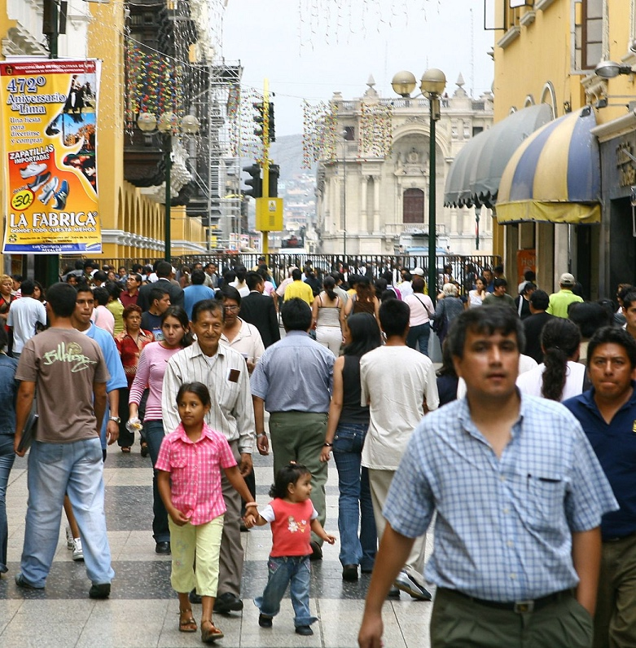
+ MECANISMOS PARA DISMINUIR LA DESIGUALDAD A TRAVÉS DE LA PARTICIPACIÓN
PARTICIPACIÓN CIUDADANA
Parte de las funciones del Estado es promover la participación ciudadana en busca de alcanzar una adecuada igualdad social.
A su vez, se espera de la ciudadanía un participación activa en busca de una sociedad justa e igualitaria.
Acabar con la desigualdad social no es solo tarea de los gobiernos de turno. También está en nuestras manos. (Crédito: Parques de México)

Slide 38
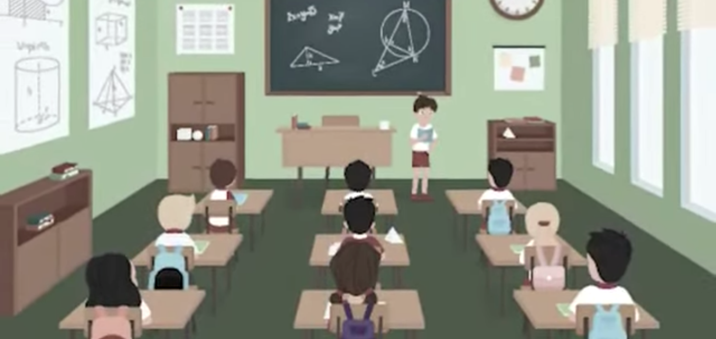
VIDEO
CONOCE LOS MECANISMOS DE PARTICIPACIÓN CIUDADANA DE LA CONTRALORÍA
https://www.youtube.com/watch?v=zD0YyqHgV0s
Notes:
En este video de la Contraloría, puedes apreciar algunos mecanismos para participar activamente para disminuir la desigualdad social. ¿Tienes algún tema de desigualdad social que quieres denunciar? ¿Ya pensaste en cómo hacerlo? ¿Lo harás?

Slide 39

CONCLUSIONES

Slide 40


+ CONCLUSIONES
La Escalera de la Participación, creado por Sherry Arnstein, es un modelo estratégico para identificar qué tan activa es la participación o no de una persona o grupo de personas en nuestra sociedad.
La participación de poblaciones como la niñez, la juventud y la tercera edad es fundamental para una sociedad democrática por los grandes aportes que representan las ideas de estos grupos poblacionales para mejorar la calidad de vida de toda la sociedad en general.
La participación de las personas vulnerables y/o en condiciones de desigualdad debe estar enfocada en acciones concretas que nos permitan acabar o disminuir con la vulnerabilidad y la desigualdad de estos grupos.
El Estado debe fomentar diversos mecanismos desde las instituciones públicas para disminuir la desigualdad a través de la participación de todos los ciudadanos que quieran proponer iniciativas para mejorar nuestras sociedades.

Slide 41

BIBLIOGRAFÍA

Slide 42


+ BIBLIOGRAFÍA
Avendaño, Fanor. Manual de participación ciudadana. Managua, 2006.
Arnstein, Sherry. “A ladder of citizen participation”. En: Journal of the American Institute of Planners, vol. 35, N° 4. Chicago, 1969.
Hart, Roger A. La participación de los niños: De la participación simbólica a la participación auténtica. Bogotá, 1993.
Estrada, María Victoria; Madrid-Malo, Edda; y Gil, Luz Marina. La participación está en juego. Bogotá, 2000.
Khan, Mehr. “Prefacio”. En: La participación de niños y adolescentes en el contexto de la Convención sobre los derechos del niño: visiones y perspectivas. Bogotá, 1998.
Rojas, Humberto. “Promoviendo la participación de niñas, niños, adolescentes y jóvenes: Las experiencias de Aquitania y CORABASTOS, Colombia”. En: La participación de niños y adolescentes en el contexto de la Convención sobre los derechos del niño: visiones y perspectivas. Bogotá, 1998.

Slide 43
+ BIBLIOGRAFÍA
Adorna, Cecilio. “Prólogo”. En: La participación de niños y adolescentes en el contexto de la Convención sobre los Derechos del Niño: visiones y perspectivas Bogotá, 1998.
Crowley, Peter. “Participación infantil: para una definición del marco conceptual”. En: La participación de niños y adolescentes en el contexto de la Convención sobre los Derechos del Niño: visiones y perspectivas. Bogotá, 1998.
Borile, Mónica Elba. Empoderamiento y participación juvenil. Río Negro, 2011.
Mendía Gallardo, Rafael. Animación sociocultural de la vida diaria en la tercera edad. País Vasco, 1991.
Cevallos Sarzosa, Mayra. Exclusión del adulto mayor en programas sociales de la Parroquia de Conocoto, período 2011-2012 y sus efectos en la calidad de vida. Quito, 2013.

Slide 44
+ BIBLIOGRAFÍA
Araujo González, Rafael. “Vulnerabilidad y riesgo en salud: ¿dos conceptos concomitantes?”. En: Revista Novedades en Población, vol. 11, N° 21. La Habana, 2015.
López Martín, Antonia. Marco jurídico y análisis de la sociedad española ante la violencia de género. Madrid, 2017.
Silva, Manuel Carlos. “Desigualdad y exclusión social: de breve revisitación a una síntesis proteórica”. En: Revista de Investigaciones Políticas y Sociales, vol. 9, N° 1. Santiago de Compostela, 2010.
Fanjul, Gonzalo. “Las diez causas de la desigualdad”. En: El País (https://bit.ly/3duhktq). Madrid, 3 de noviembre del 2014.
Fondo de Población de Las Naciones Unidas. Diez acciones para un mundo más igual. En: https://bit.ly/3dwqaqE. New York, 16 de octubre de 2017.

Slide 45


